Slide 1
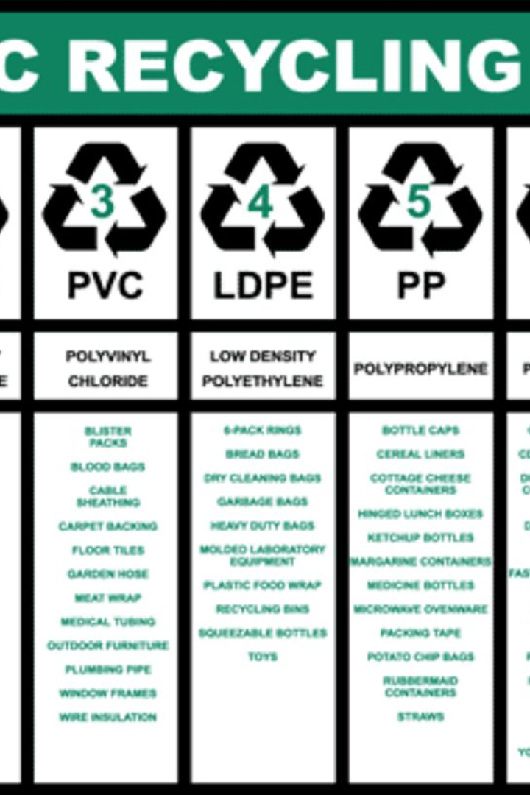
Εισαγωγή στην ανακύκλωση
Η ανακύκλωση είναι η διαδικασία μετατροπής χρησιμοποιημένων υλικών σε καινούργια προϊόντα, προκειμένου να μειωθεί η χρήση φυσικών πόρων και η περιβαλλοντική ρύπανση.

Slide 2
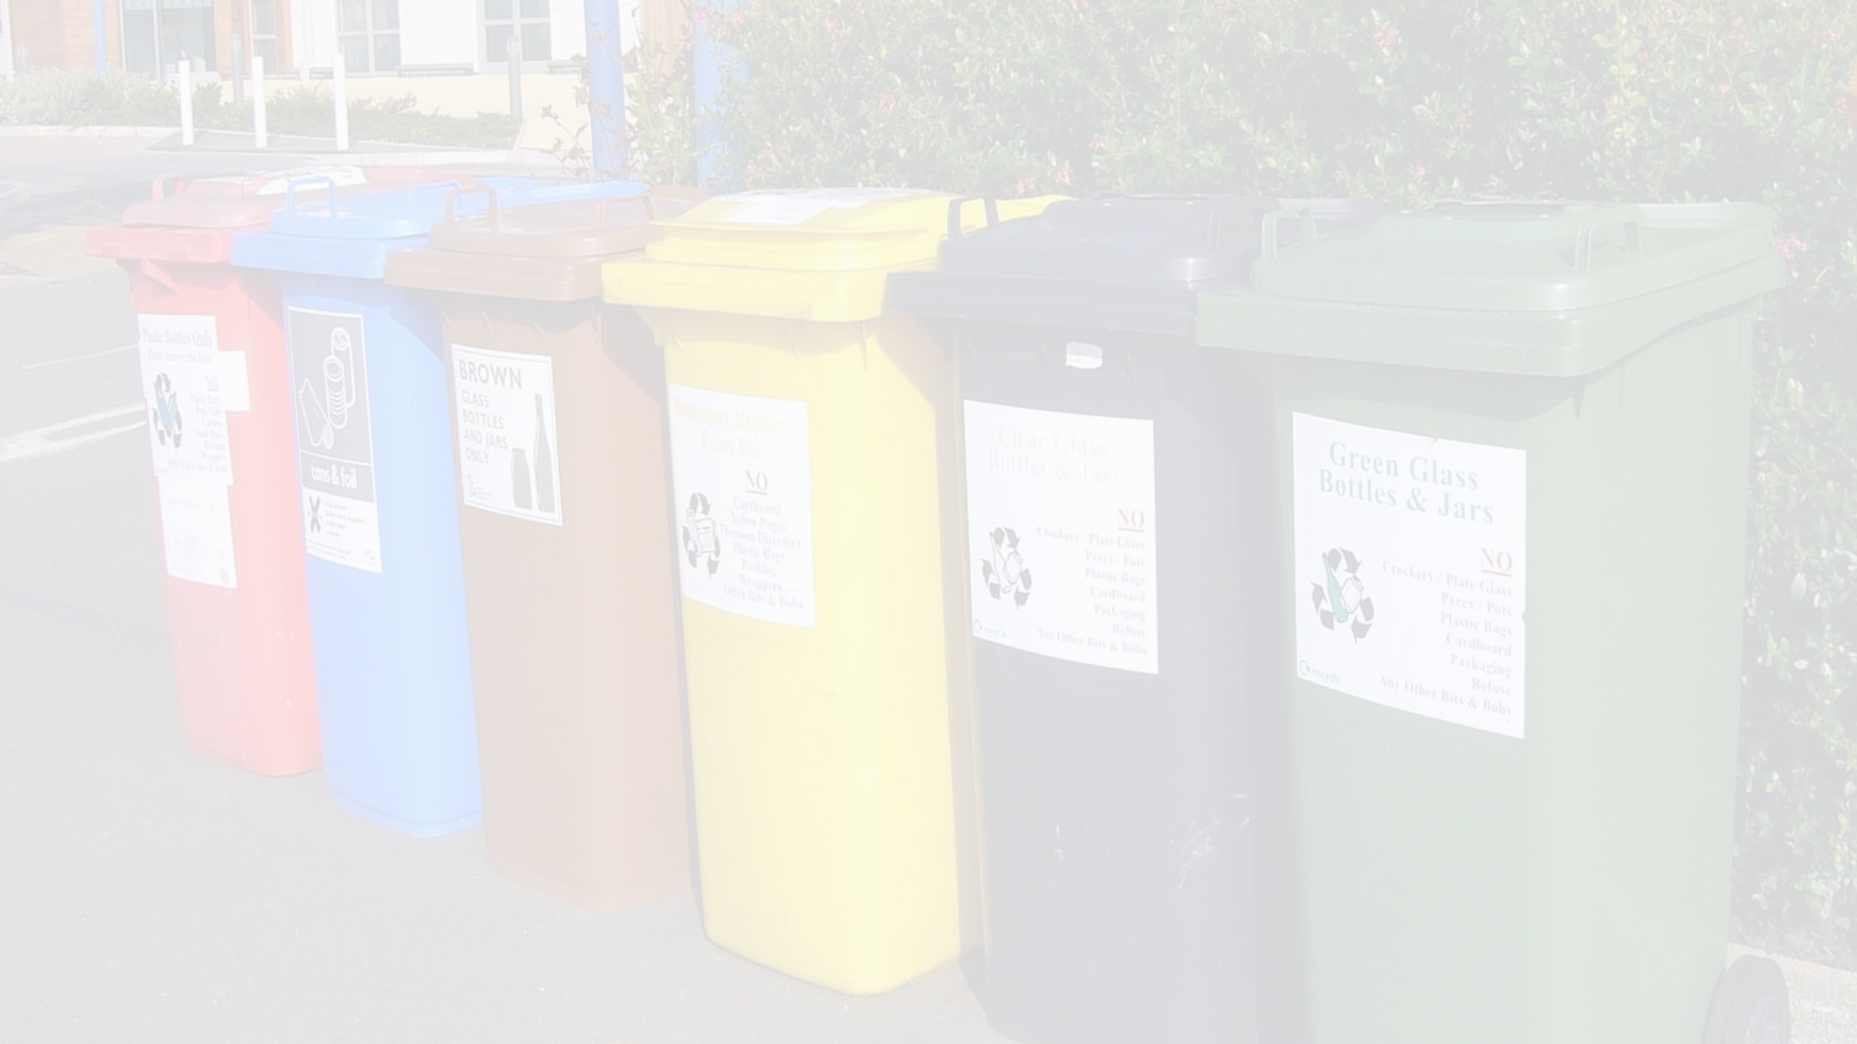
Σημασία της ανακύκλωσης για το περιβάλλον
1
Μείωση των αποβλήτων
2
Εξοικονόμηση πόρων
3
Περιβαλλοντική προστασία
Η ανακύκλωση βοηθά να μειωθεί η ποσότητα των απορριμμάτων που καταλήγουν στα χωματερά.
Η επαναχρησιμοποίηση υλικών συμβάλλει στην εξοικονόμηση ενέργειας και φυσικών πόρων.
Η μείωση των ρύπων από την παραγωγή νέων υλικών έχει ουσιαστικά οφέλη για τη γη και το περιβάλλον.

Slide 3
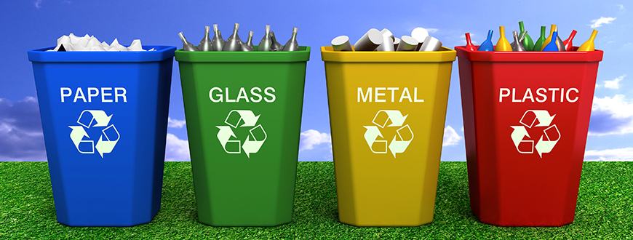
Τύποι ανακυκλώσιμων υλικών
Δείγματα
Χρήσεις
Μετάλλα, πλαστικά, γυαλί, χαρτί, ρούχα.
Συσκευασία, ρουχισμός, οικοδομή, ηλεκτρονικά.

Slide 4
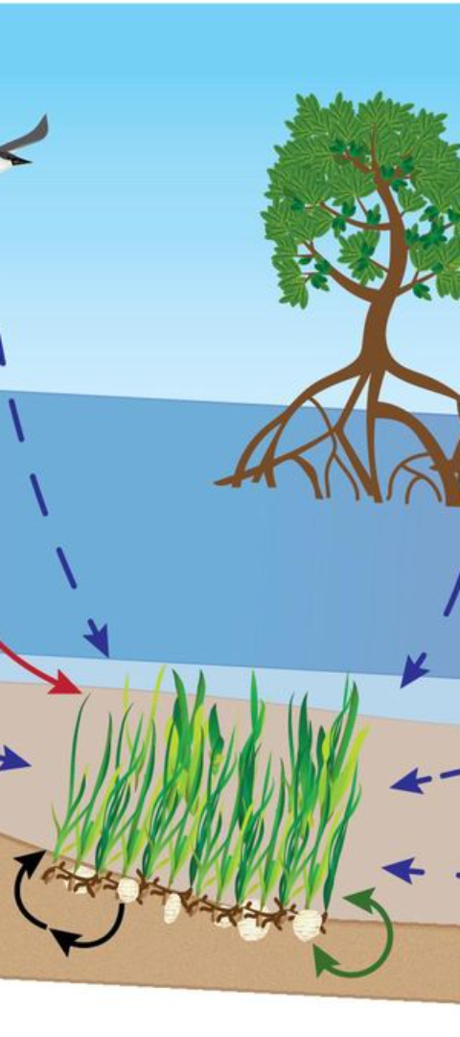
Οικολογικά οφέλη της ανακύκλωσης
Μείωση κατανάλωσης φυσικών πόρων
Η ανακύκλωση βοηθά στη μείωση της ανάγκης παραγωγής νέων πρώτων υλών.
Μείωση αποβλήτων στα ΧΥΤΑ
Η εξοικονόμηση χώρου σε χωματερές μειώνει τις περιβαλλοντικές επιπτώσεις.

Slide 5
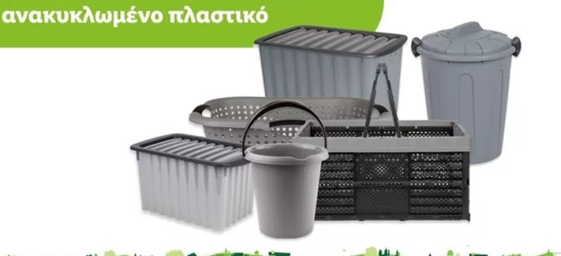
Προκλήσεις στην ανακύκλωση
1
Mετατροπή
Τα παλαιά υλικά να μετατραπούν σε υψηλής ποιότητας νέα προϊόντα.
2
Επαναχρησιμοποίηση
Τα παλιά υλικά να ξαναχρησιμοποιηθούν με διαφορετικό τρόπο.

Slide 6
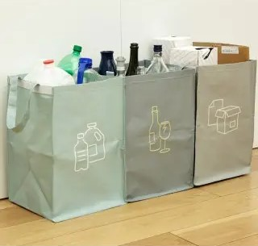
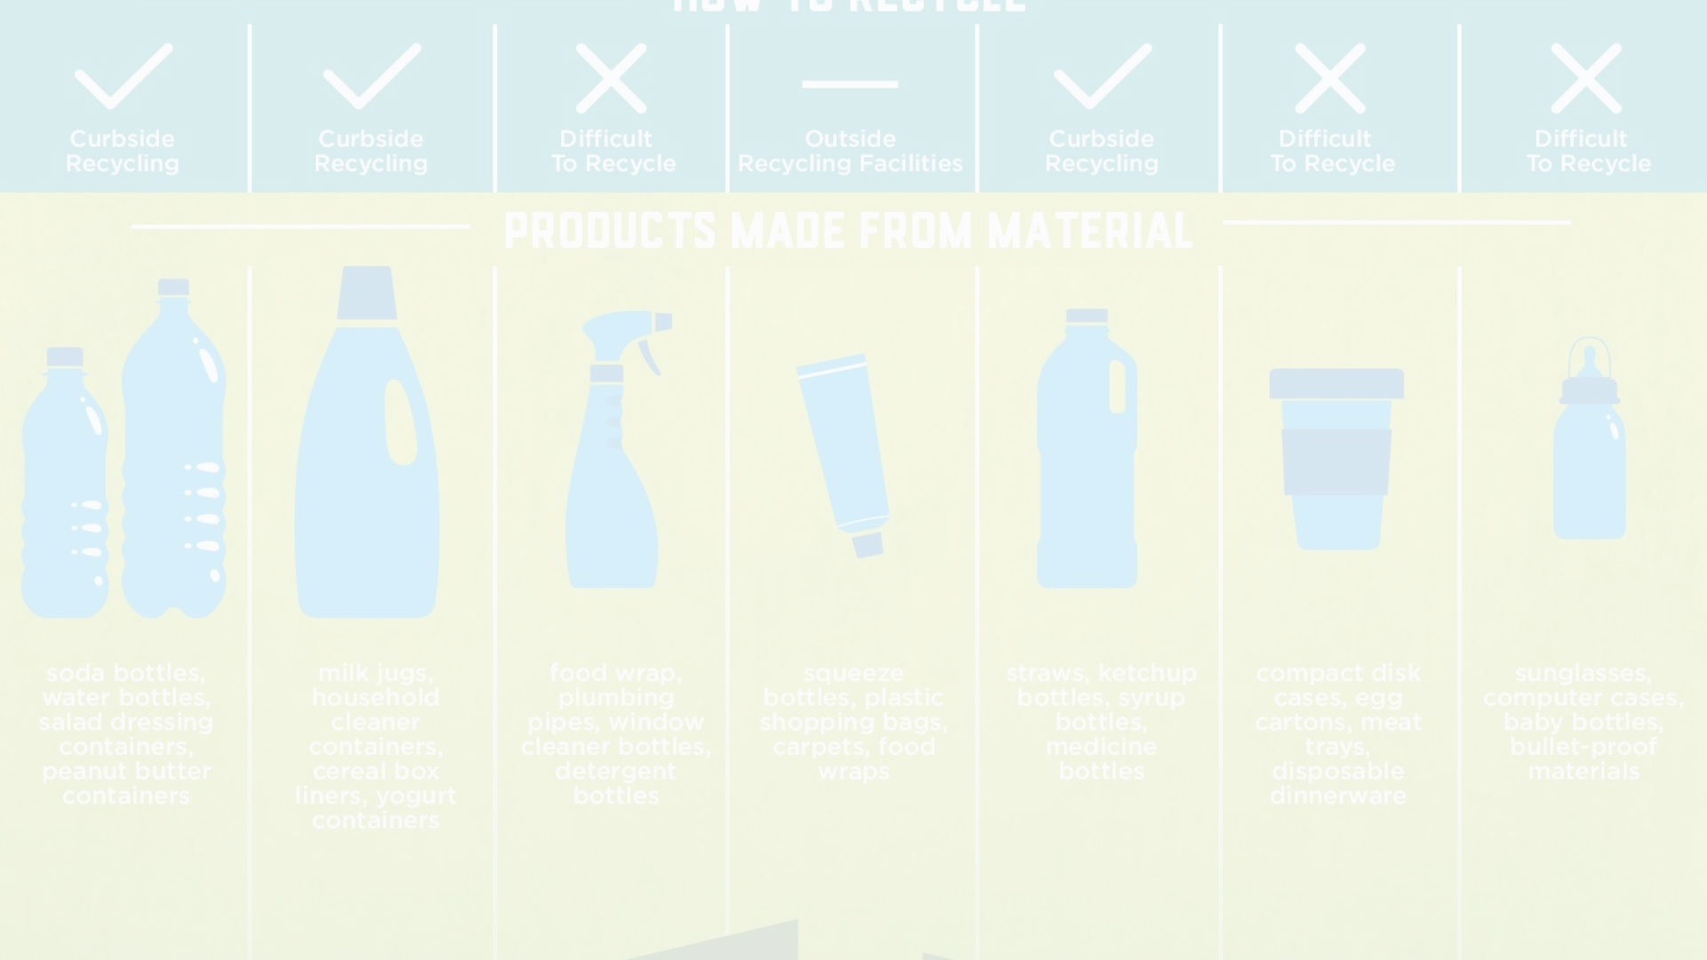
Πρακτικές συμβουλές για την ανακύκλωση στην καθημερινή ζωή
Ξεχωριστός κάδος για ανακύκλωση
Ανακύκλωση στην κουζίνα
Εκπαίδευση και ευαισθητοποίηση
Οργάνωση των ανακυκλώσιμων υλικών για τη διευκόλυνση της διαδικασίας ανακύκλωσης.
Χρήση ανακυκλώσιμων συσκευασιών και μείωση του πλαστικού απορρίμματος.
Αύξηση συνειδητοποίησης για τη σημασία της ανακύκλωσης στην κοινότητα.

Slide 7
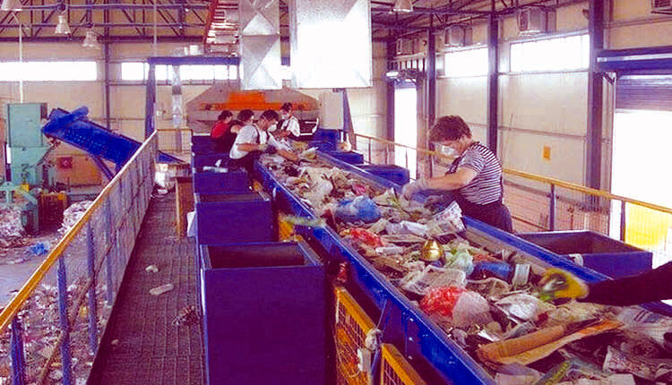
Κοινωνική ευαισθητοποίηση και ανακύκλωση
20% -Ελλάδα
Ανάπτυξη
Ποσοστό Ανακύκλωσης
Δημιουργίας Θέσεων Εργασίας
Αποτελεσματικές εκστρατείες μπορούν να αυξήσουν το ποσοστό ανακύκλωσης.
Η ανακύκλωση δημιουργεί χιλιάδες θέσεις εργασίας παγκοσμίως.

Slide 8
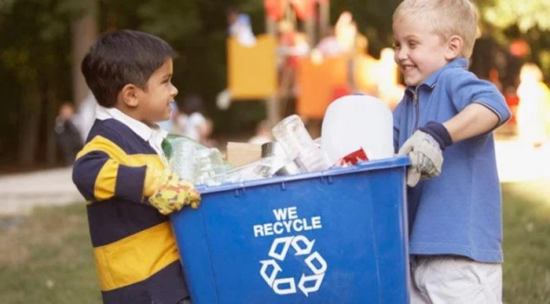
Συμπεράσματα και προτάσεις για την προώθηση της ανακύκλωσης
Δημόσια Ευαισθητοποίηση
Εκστρατείες και εκπαιδευτικά προγράμματα
Υποστήριξη Κυβέρνησης
Δημιουργία προνομιακών πολιτικών για την ανακύκλωση
Προσωπική Δράση
Δημιουργία ατομικών συνηθειών προστασίας του περιβάλλοντος

